Slide 1

软件测试实用教程 ——方法与实践
PartI 软件测试概述

Slide 2
自我介绍
姓名：
Tel:
QQ:

Slide 3
课程简介
围绕测试基础理论知识学习，主要包含如下知识
软件测试基础知识
黑盒测试技术
白盒测试技术
专题测试

Slide 4
课程介绍
考核方式：
期末成绩占总评成绩的40%
平时作业占总评成绩的55%
平时出勤占 总评成绩的5%

Slide 5
目录
什么是软件测试
为什么进行软件测试
软件测试发展历程、现状与职业前景
怎样进行软件测试
测试体验
软件测试基础概念
测试流程
软件测试职业前景
Notes:
分类要不要往前放？
基本概念：测试用例、软件缺陷 、软件测试分类（黑白，动静，手工、自动，单元、集成等） 自动化测试

Slide 6


软件测试的概念
什么是软件
软件 = 程序 + 数据库 + 文档 + 服务

Slide 7
软件测试的概念
什么是软件测试
The process of running or testing the system manually or automatically by using tools,in order to verify whether it satisfies the requirements or to make clear the difference between the actual outcome and the expected outcome. （IEEE1983）（Institute of Electrical and Electronics Engineers）
使用人工或自动手段来运行或测试某个系统的过程，目的在于检验其是否满足规定的需要或是弄清楚预期结果与实际结果之间的差别
Notes:
satisfies 满足因素
outcome 结果

Slide 8
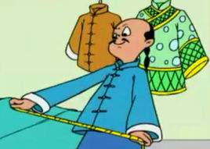
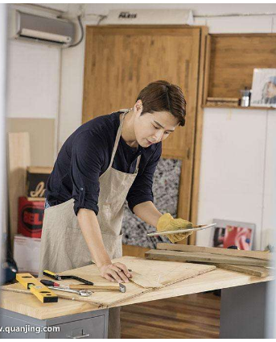
软件测试的概念
什么是软件需求说明书
SRS(Software Requirements Specification), 软件需求说明书的编制是为了使用户和软件开发者双方对该软件的初始规定有一个共同的理解， 使之成为整个开发工作的基础。包含硬件、功能、性能、输入输出、接口需求、警示信息、保密安全、数据与数据库、文档和法规的要求等等
Notes:
打开SRS，展示

Slide 9
软件测试的概念
软件测试技术要求不高，至少比编程容易多了
若发布的软件有质量问题，那是软件测试人员的错
软件测试是测试人员的事，与开发人员无关
软件测试是非建设性的工作，甚至是破坏性的，测试中发现错误是对责任人工作的一种否定
软件需求规格说明应详细地包含所有用户需求
如果我们有良好的设计和高水平的程序员，就不需要测试了
软件测试是没有前途的工作，只有程序员才是软件高手
软件测试工作的认识误区

Slide 10
软件测试的原则
1、尽早地和及时地进行测试，从需求阶段开始介入
软件测试应贯穿软件生命周期
不同阶段引入的缺陷对于软件的影响有什么不同？
其 他
10%
阶段 | 相对修复费用
需求阶段 | 1
设计阶段 | 5
编码阶段 | 10
单元测试阶段 | 20
验收阶段 | 50
维护阶段 | 200
编写代码
7%
软件产品说明书（需求）
56%
设 计27%
软件缺陷分布图

Slide 11
软件测试的原则
2、测试前应当准备好测试数据和与之对应的预期结果这两部分
输入用户名=name、 输入密码=1、点击“登录”按钮
登录成功，进入系统主页
测试
数据
对应预期结果
测试用例
1+1
2
Notes:
以淘宝订单为例

Slide 12
软件测试的原则
3、测试输入数据应包括合理的输入条件和不合理输入条件
合理的
输入条件
不合理的输入条件
输入数据
Notes:
对应 通过测试 和失败测试 加入购物车，支付
讲完用例是不是就可以执行测试了 那到底由谁来测试呢

Slide 13
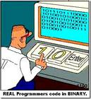

软件测试的原则
4、程序提交测试后，应当由专门的测试人员进行测试
程序员
测试员
Notes:
下午实验课让大家测试 学生管理系统 是不是还要先熟悉系统 要花费一些时间
程序员：心里因素 思维定势
测试员：技术功底 bug敏感度

Slide 14
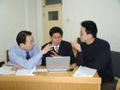
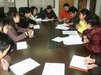
软件测试的原则
5、严格执行测试计划，排除测试的随意性
随意测试
丢失功能点
回归测试更要注重测试计划
Notes:
测试该怎么执行呢，时间怎么安排呢？

Slide 15

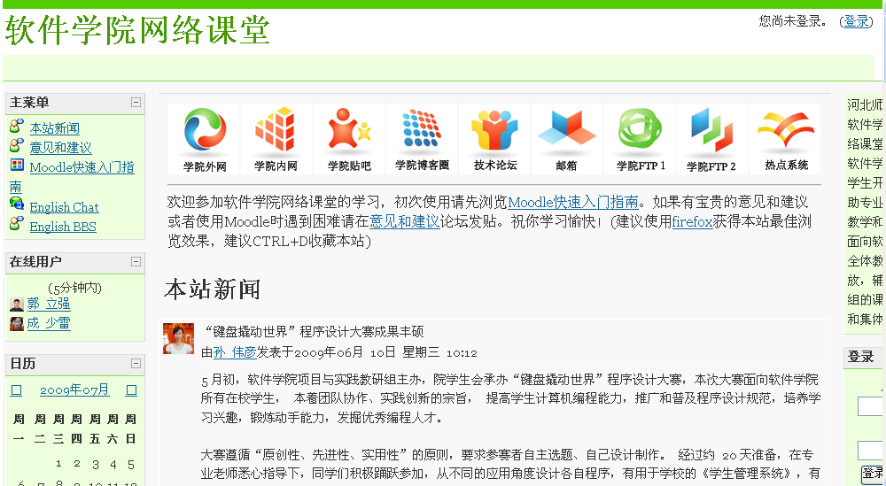
软件测试的原则
6、测试用例的所有相关预期结果做全面的检查
论坛
个人主页
发布文章
在线用户
Notes:
怎样理解呢 其实这条原则是最显而易见的原则 。。。但是也是最容易忽视的一条原则
举例：软件学院网络课堂（在其他网站也是一样的——校内，一个网站上咱们能进行很多操作的时候） 可以上传头像
京东修改密码，再登录

Slide 16

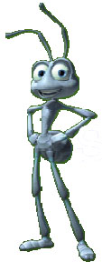

软件测试的原则
7、充分注意测试当中的群集现象
A模块
二
八
定
理
B模块
Notes:
一般情况下，在分析、设计、实现阶段的复审和测试工作能够发现和避免80%的Bug，而系统测试又能找出其余Bug中的80%，最后的5%的Bug可能只有在用户的大范围、长时间。因为测试只能够保证尽可能多地发现错误，无法保证能够发现所有的错误。社会财富分配 2 8
鱼塘理论

Slide 17
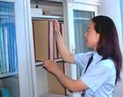

软件测试的原则
8、保存测试计划、测试用例、出错统计和最终分析报告，为维护工作提供充分的资料
NEW

Slide 18
软件测试的原则
0
9、
Good
Enough
与
ZERO BUG
bug数量
测试费用
遗漏缺陷数目
优化测试量
测试中
测试后
测试工作量
Notes:
不充分，是对用户的不负责任
太充分，是对公司不负责
单纯从一个测试人员来看，仅根据他的采样是无法去判断到底还剩余多少bug的，要想比较好的估算bug的总数或者剩余的bug数，只能借助于多个测试人员的采样了。这里实际上就是常见的鱼塘法。
鱼塘法是用来估算鱼塘中鱼的数量的：从鱼塘中捞上来比如100条鱼，为每条鱼都作上标记，表明这些鱼是曾经被捕捉过的，然后把这些鱼放回鱼塘中去，过一 段时间后（主要是想让被捕到的鱼尽量均匀的分布到鱼塘中去），再补100条上来，检查有多少条是标记的，比如是50条，那么就可以估算出鱼塘中的鱼的总数 为100*100/50=200条了。
这种思路也可以借鉴到bug的估算中来：让两个测试人员A和B同时独立对同一被测对象进行测试，自己使用自己的思路和方法。测试结束后，A发现了m个bug，而B发现了n个bug，两人相同的bug有k个，那么总的bug数就可以估算成m*n/k了。
当然这种思路有其前提条件：
1、采样要足够多，也就是说发现的bug数不能太少，要和总的bug数具有可比性，否则这种基于采样的思路就行不通了；
2、测试人员的水平要比较接近，不能相差太大，不然很容易出现，一个人发现的bug是另一个人的子集，那就没意思了；
3、针对的被测对象一定要完全相同，不能有bug修复的过程，否则两个人所针对的样本空间就不一样了，那样这种思路也就失效了。
在实际工作中想对所有的测试都进行这种成对的测试是不可能的，因此很多大的公司主要还是采用收集历史数据获得经验参数的方式来进行估算的，比如经过相当长时间数据的收集和整理，可以得到bug数/KLOC，这样要估算剩余的bug就比较简单了

Slide 19
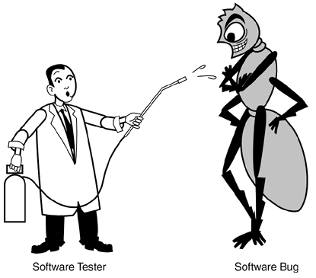



软件测试的原则
10、缺陷具有免疫性
每修复3-4 个缺陷，一般就会产生一个新的缺陷
Notes:
对于缺陷也是一样的 总用同样的用例进行缺陷的查找和验证 尤其在回归测试时 往往就会出现这样的问题
告诉大家一个小提示 走廊测试，交换测试

Slide 20
目录
什么是软件测试
为什么进行软件测试
软件测试发展历程、现状与职业前景
怎样进行软件测试
测试体验
软件测试基础概念
测试流程
软件测试职业前景
Notes:
分类要不要往前放？
基本概念：测试用例、软件缺陷 、软件测试分类（黑白，动静，手工、自动，单元、集成等） 自动化测试

Slide 21

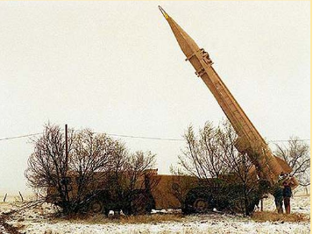
为什么进行软件测试
狮子王游戏
千年虫问题
英特尔奔腾浮点除法缺陷
（4195835/3145727）*3145727-4195835
美国爱国者导弹系统
Notes:
第一个：大家都知道迪斯尼公司，对吧，迪斯尼公司是做什么的？电影，娱乐，服饰…… 94年的时候迪斯尼公司想做新的领域，儿童游戏软件，狮子王游戏，由于是迪斯尼公司第一次做游戏，所以在之前做了大量的宣传和促销，狮子王游戏光碟几乎成为那年圣诞节，家长送儿童的必送礼物。销售额非常可观，但是圣诞节的时候，灾难也来了，什么灾难？迪斯尼公司的客服人员几乎要被电话淹没了，因为光碟在普通用户的PC上都不能使用，孩子的哭闹，大人的抱怨，媒体的报道，给迪斯尼公司产生了非常大的负面影响。什么原因呢？因为迪斯尼公司开发人员使用的电脑不是普通大众使用的，软件只在他们自己电脑上运行的顺畅，其他大部分电脑不能运行，缺少兼容性测试，或者市场调查。
第二个案例：美国爱国者导弹系统，首次应用在海湾战争中，对抗伊拉克飞毛腿导弹立下了汗马功劳，但是在多哈战争中却失利了，击毙了28名美国士兵，什么原因？难道是神的安排？当然不是，分析发现原因在于一个软件缺陷，系统实战的一个很小的计时错误积累起来到14小时后，追踪不再准确，在多哈战争中，系统已经运行了100多个小时。
第三个案例：千年虫问题，20世纪70年代早期的某位程序员设计开发工资系统 ，当时计算机存储空间非常小，迫使他去压缩每一位存储空间，压缩到什么程度呢？1974，存成74，大家想想这样会不会有问题？当然会了，工资等于什么？时间减时间乘以时薪（或日薪），总之依赖于时间，他当时想到了到了2000年时会出问题，但是那是25年以后的事情，估计那时候都没人用了，或者升级了，先顾眼下的存储问题，所以，年份只存两位，但是没想到2000年时，这个系统还在有很多人用，并且，Dave已经退休了，之后的人也不知道他是这么存的，也没有做相应的修改，所以这个问题产生了，由 这个问题带来的损失达到数亿美元，损失大不大？
第四个案例：
使用系统自带的计算器计算这个算式（4195835/3145727）*3145727-4195835，口算下，得几。显然是 0 ，而老式的英特尔奔腾处理器计算不等于0，这个问题当时被测试人员 测试出来了，但是英特尔公司的高层没有重视这个问题，他们当时想，只有很少的科研人员才会用到这种算法，所以没有去修改，造成英特尔公司4亿美元的损失和巨大的名誉损失。
第五个案例：
打开系统自带的记事本，写入写，保存关闭，再打开，可以看到什么？这是微软系统的错误。
类似于这样的错误，太多了，如前几年我们的12306铁路订票系统，2008年奥运会订票系统，ATM机多吐钱问题……你可能在想，这多吐钱的事，怎么没让我碰上，你别碰上，碰上是要惹牢狱之灾，没准还有生命危险。
所以，大家想想软件的质量重要不重要，非常重要，任何产品的质量的非常重要，软件产品更是。一个计算错误，没准能导致飞机失事，很有可能……，这个事情想想非常恐怖，所以，我们是做软件的，我们要做好软件产品的质量，从学习软件测试开始。

Slide 22
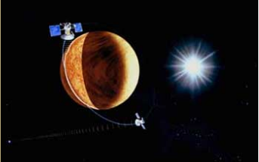
为什么进行软件测试
1962年7月22日，美国向金星发射第一艘宇宙飞船--水手1号在升空290秒后，偏离了轨道
地面计算机的程序：
if not 雷达能够与火箭联系
Then
不要纠正火箭的的飞行路线
由于人为错误：语句中的not被丢掉了

Slide 23
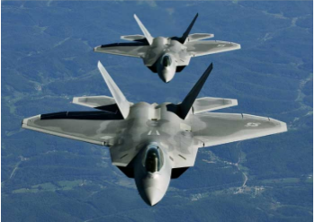
为什么进行软件测试
2007年2月12日，美国空军第四代F22型“猛禽”战斗机， 按计划转场飞往日本嘉手纳空军基地，途中将飞越国际日期变更线，即要从今天飞往明天，在飞越变更线后，猛禽机载系统仍显示的是今天，卫星导航系统显示的明天，无法同步，燃料分系统、导航、部分通讯系统完全失灵，飞行员进行了多次努力也未能重启这些系统，12架猛禽被迫返航
Notes:
让美军引以为荣的F22，出现这样小儿科式的失误，表明美国人的高科技和F22优越的性能之中一定潜藏着人为或者人不为的隐患。这一事件，也应该给我国航空科研以深刻启示，技术上的创新和经验上的守旧同样重要，打造中国的空中猛禽，更应该精益求精才是。

Slide 24
为什么进行软件测试
1982年，西伯利亚天然气管道控制软件缺陷
1990年，AT&T（美国电话电报公司）大型交换机软件的缺陷

Slide 25
为什么进行软件测试
2009年，谷歌公司的gmail缺陷
2011年，亚马逊云计算中心宕机

Slide 26
为什么进行软件测试
2012年，骑士资本的部署缺陷

Slide 27
为什么进行软件测试
Priactice
自己打开记事本，在上面输入“联通”，保存，关闭，再打开
为什么进行软件测试
提高软件质量
确保软件满足需求

Slide 28
目录
什么是软件测试
为什么进行软件测试
软件测试发展历程、现状与职业前景
怎样进行软件测试
测试体验
软件测试基础概念
测试流程
软件测试职业前景
Notes:
分类要不要往前放？
基本概念：测试用例、软件缺陷 、软件测试分类（黑白，动静，手工、自动，单元、集成等） 自动化测试

Slide 29
软件测试的发展历程
软件的测试的发展历程
第一阶段：初始阶段
第二阶段：定义阶段
第三阶段：集成阶段
第四阶段：管理、测量和最佳化阶段

Slide 30
软件测试的发展历程
第1阶段：初始阶段
时间：20世纪70年代以前
测试等同于“调试”
1975年测试与“调试”区别开
无法适应软件行业发展的需要

Slide 31
软件测试的发展历程
第2阶段：定义阶段
软件工程开始受到广泛关注，人们对软件测试方法和过程展开探索
Bill Hetzel，《The Complete Guide to Software Testing》，提出一类方法：软件测试的目的是验证软件是工作的（正向）
Glenford Myers,《The Art of Software Testing》,提出第二类方法：软件测试的目的是证伪，以逆向思维发现被测软件系统中的缺陷（逆向）

Slide 32
软件测试的发展历程
第3阶段：集成阶段
软件开发方式逐渐由混乱无序的开发过程过渡到结构化的开发过程
出现软件测试行业标准（IEEE/ANSI）和ISO国际标准
1981年，Bill Hetzel 首次在大学开设Structured Software Testing公共课，成为IT技术人员需要掌握的核心技术

Slide 33
软件测试的发展历程
第3阶段：集成阶段
1988年，David Gelperin 在Communicaions of ACM上发表论文The Growth of Software Testing,首次介绍系统化软件测试和评估流程
开始出现QA和SQA部门
Notes:
ACM (Association for Computing Machinery ) 中文：国际计算机学会。ACM是一个世界性的计算机从业员专业组织，创立于1947年，是世界上第一个科学性及教育性计算机学会，目前在全世界130多个国家和地区拥有超过10万名的会员。ACM是全世界计算机领域影响力最大的专业学术组织。ACM所评选的图灵奖（A.M. Turing Award）被公认为世界计算机领域的诺贝尔奖。现任主席为Vicki L. Hanson教授。

Slide 34
软件测试的发展历程
第4阶段：管理、测试和最佳化阶段
20世纪90年代，软件测试进入全面发展时期
出现多种测试工具
Gelper博士提出测试支持模型
Burnstein博士提出测试成熟度模型，依据软件能力成熟度提出5个不同级别
TMM模型

Slide 35
TMM成熟度等级
Level5:
优化缺陷预防和质量控制
1 将过程数据用于缺陷预防
2 实施质量控制度量
3 优化测试过程
Level4:
管理和度量
Testing Maturity Model
测试能力成熟度模型
拟制跨整个组织的评审程序
拟制测试度量程序
制定软件质量评价方法
Level3:
集成
1 组建一个软件测试组织
2 拟制专业培训程序
3 将测试集成到软件生命周期中
4 控制和监督测试过程
Level2:
阶段定义
1 制定测试和调试目标
2 具备测试策划过程
3 制度化基本的测试技术和方法
Level1:初始

Slide 36
软件测试背景
本章重点
软件测试发展历程
软件测试现状

Slide 37
软件测试现状
软件测试现状：国外现状
相当成熟，并已成为一个独立的产业
软件测试在公司中的地位非常重要
软件测试的理论研究蓬勃发展
软件测试市场繁荣

Slide 38
软件测试的现状
软件测试现状：国内现状
萌芽中的市场正在起步
对软件测试的认识和重视程度在不断提高
对软件产品化测试的技术研究从手动向自动化方式转变
软件测试人员需求大，人员素质不断提高
测试服务体系初步形成规模

Slide 39
软件测试的现状
外包测试现状
三种模式
现场测试模式(On-Site)
内部测试模式(In-House)
完全离岸外包模式(Off Shore)
现场增援与离岸结合模式(On Site+Off Shore)
设立联合研发中心模式
Notes:
文思海辉
软通动力

Slide 40
优秀测试方向毕业生就业统计表
年级 | 姓名 | 就业单位 | 薪资
2014 | 李萌 | 京东 | 20W
2014 | 杨帆 | 新浪 | 14W
2014 | 杨跃娟 | 美团 | 24W
2014 | 张佳浩 | 百度 | 20W
2014 | 刘镯 | 360 | 13W
2015 | 吉俊卿 | 好未来 | 14W
2015 | 姬娅宁 | 滴答 | 13W
2015 | 姜赫 | 小米 | 15W

Slide 41
优秀测试方向毕业生就业统计表
年级 | 姓名 | 就业单位 | 薪资
2015 | 游然 | 百度 | 20W
2016 | 杨天莹 | 百度 | 实习
2016 | 史素佳 | 滴滴/360 | 实习
2016 | 张飞宇等4人 | 京东 | 实习
2016 | 徐世伟 | 360 | 实习
2016 | 尹璐 | 网易 | 实习
Notes:
李萌 京东 (20W)，杨帆 新浪（14W），杨跃娟 美团（24W），张佳浩 百度，刘镯 360（9*13W） 15 吉俊卿 好未来（14W），姬娅宁 滴答，姜赫 小米，游然 百度 16 杨天莹 百度，史素佳 滴滴/360， 张飞宇等4人 京东，徐世伟 360，尹璐 网易

Slide 42
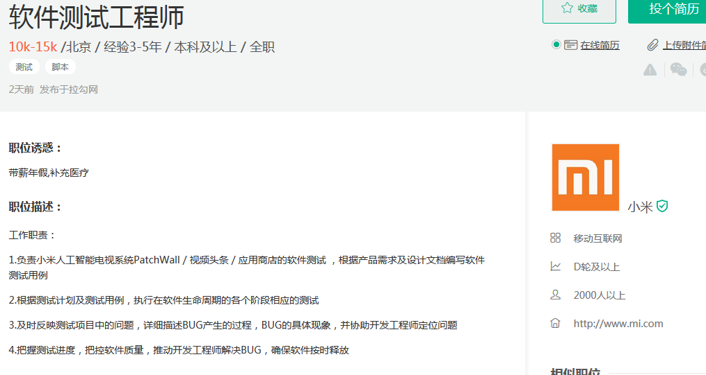
招聘信息分析

Slide 43
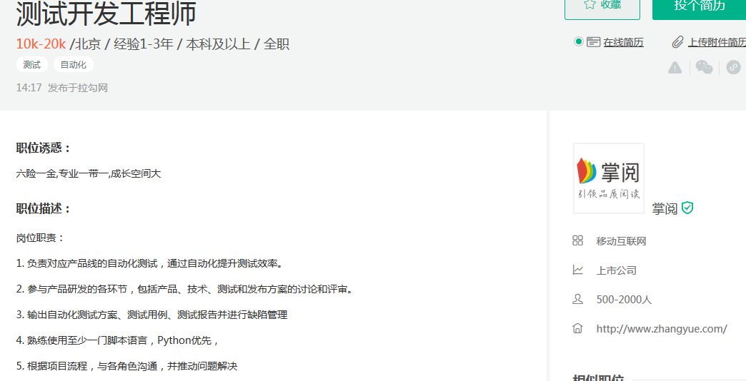

Slide 44
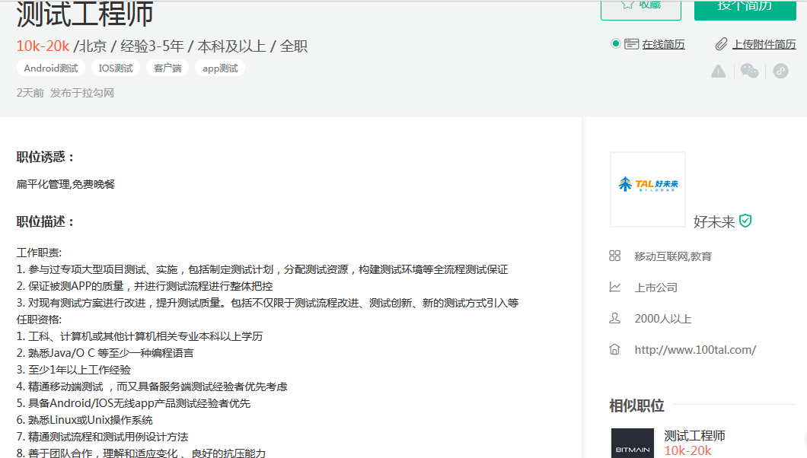

Slide 45
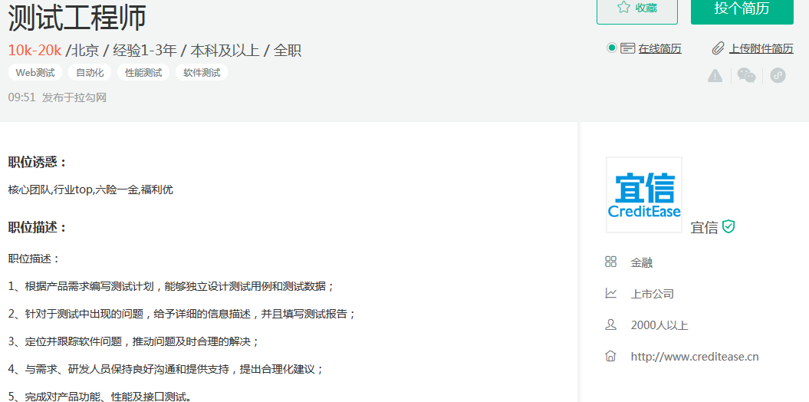

Slide 46
目录
什么是软件测试
为什么进行软件测试
软件测试发展历程、现状与职业前景
怎样进行软件测试
测试体验
软件测试基础概念
测试流程
软件测试职业前景
Notes:
分类要不要往前放？
基本概念：测试用例、软件缺陷 、软件测试分类（黑白，动静，手工、自动，单元、集成等） 自动化测试

Slide 47
测试体验
测试智慧绍兴，尝试找其中的bug
http://www.roqisoft.com/zhsx/jqjs.php?rnd=625293532

Slide 48
目录
什么是软件测试
为什么进行软件测试
软件测试发展历程、现状与职业前景
怎样进行软件测试
测试体验
软件测试基础概念
测试流程
软件测试职业前景
Notes:
分类要不要往前放？
基本概念：测试用例、软件缺陷 、软件测试分类（黑白，动静，手工、自动，单元、集成等） 自动化测试

Slide 49
软件测试基础概念
测试用例
软件缺陷
软件测试分类
黑盒测试，白盒测试
动态测试，静态测试
手工测试，自动化测试

Slide 50
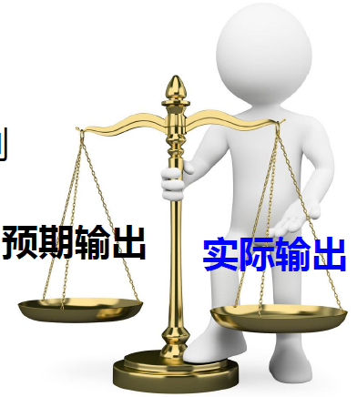
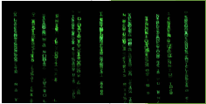



测试用例的概念
测试用例的定义——IEEE1990
是一组测试输入、执行条件和预期结果，目的是要满足一个特定的目标，比如执行一条特定的程序路径或检验是否符合一个特定的需求
运行的测试用例
测试用例

Slide 51
测试用例的概念
测试用例的设计
正常数据
错误数据
边界数据

Slide 52
测试用例的概念
测试用例设计的基本原则
数量越少越好
典型性越高越好
对缺陷的定位性越强越好

Slide 53
软件测试基础概念
测试用例
软件缺陷
软件测试分类
黑盒测试，白盒测试
动态测试，静态测试
手工测试，自动化测试

Slide 54
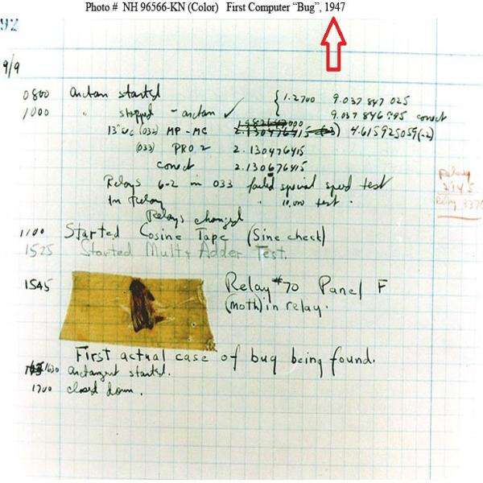
什么是软件缺陷（bug）
Bug的故事
第1代计算机，由庞大而昂贵的真空管组成，计算机运行产生的光和热，吸引了一只小虫子钻进真空管里，导致整个计算机无法工作，找到并取出后，恢复工作，bug这个词就流传下来

Slide 55
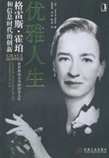

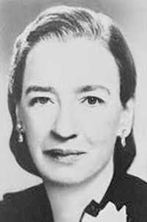
软件缺陷的概念
Grace Hopper，计算机软件之母
1945年9月9日
“First actual case of bug being found”
（第一个发现虫子的实例）

Slide 56
软件缺陷的概念
软件缺陷的定义——Ron Patton
软件测试员认为软件难以理解、不易使用、运行速度缓慢，或者最终用户认为不好
软件未达到需求规格说明书中指明的功能
软件出现了需求规格说明书中指明不应出现的错误
软件功能超出需求规格说明书中指明的范围
软件未达到需求规格说明书中虽未指出但应达到的目标

Slide 57
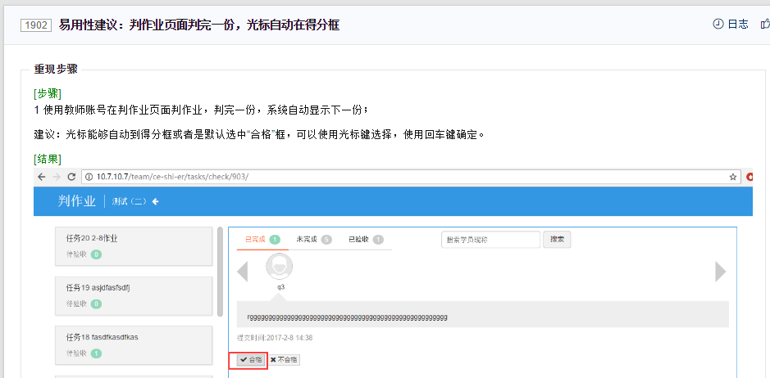
软件缺陷的概念
1、软件测试员认为软件难以理解、不易使用、运行速度缓慢，或者最终用户认为不好

Slide 58
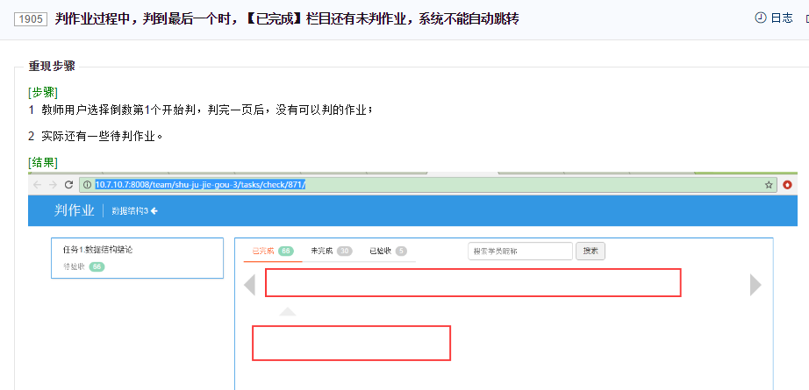
软件缺陷的概念
2 、软件未达到需求规格说明书中指明的功能

Slide 59
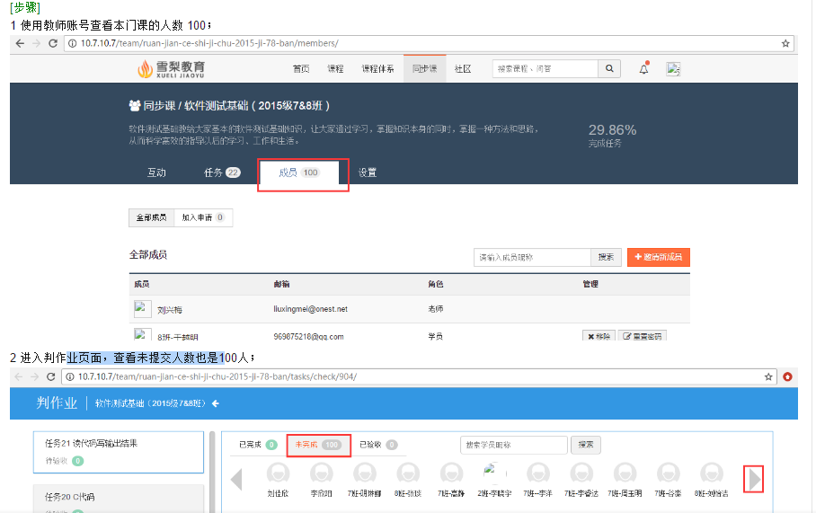
软件缺陷的概念
3 、软件出现了需求规格说明书中指明不应出现的错误
Notes:
1901

Slide 60
软件缺陷的概念
该规则是若被测系统不能提供在SRS中所要求的容错性，即无法识别用户的无效输入或无效操作，并给予正确的反馈，则对应一个软件缺陷
系统能否应对所有可能的无效用户输入情况
每种无效输入，应以怎样的合理方式进行响应

Slide 61
软件缺陷的概念
4 、软件功能超出需求规格说明书中指明的范围
例：开发方没有明确指出使用二维或三维的方式展示建模和数据分析结果，制作方使用三维展示，但用户并不在意结果的展示，在意的是是否能展示更多模型和对数据进行更加充分和有效的分析

Slide 62
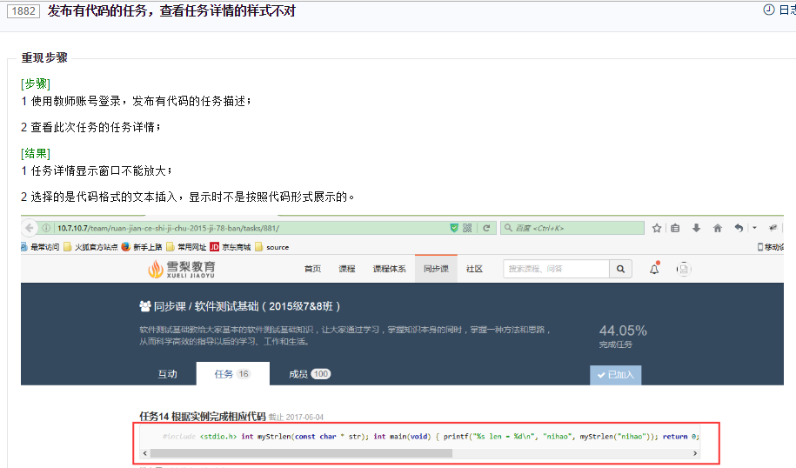
软件缺陷的概念
5 、软件未达到需求规格说明书中虽未指出但应达到的目标

Slide 63
软件缺陷的概念
分别属于哪种缺陷
小黄车
选课系统
雪梨交作业
怎样发现缺陷
紧紧抓住用户需求
一个成功的测试是发现了至今没有发现的错误的测试

Slide 64
软件测试基础概念
测试用例
软件缺陷
软件测试分类
黑盒测试，白盒测试
动态测试，静态测试
手工测试，自动化测试

Slide 65
软件测试分类
软件测试分类
从是否关心内部结构角度：黑盒测试、白盒测试
从是否运行被测程序角度：静态测试、动态测试
从执行时是否 需要人工干预角度：人工测试、自动化测试
从软件开发的过程的角度：单元测试，集成测试，系统测试，验收测试
从测试实施组织的角度划分：开发方测试，用户测试，第三方测试

Slide 66
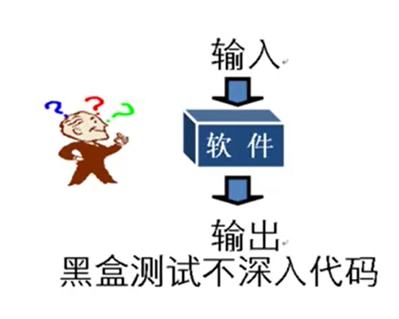
黑盒测试
黑盒测试：
把程序看作一个不能打开的黑盒子，在完全不考虑程序内部结构和内部特性的情况下检测每个功能是否正常使用
Notes:
黑盒测试也称功能测试，它是通过测试来检测每个功能是否都能正常使用。在测试中，把程序看作一个不能打开的黑盒子，在完全不考虑程序内部结构和内部特性的情况下，在程序接口进行测试，它只检查程序功能是否按照需求规格说明书的规定正常使用，程序是否能适当地接收输入数据而产生正确的输出信息。黑盒测试着眼于程序外部结构，不考虑内部逻辑结构，主要针对软件界面和软件功能进行测试。

Slide 67
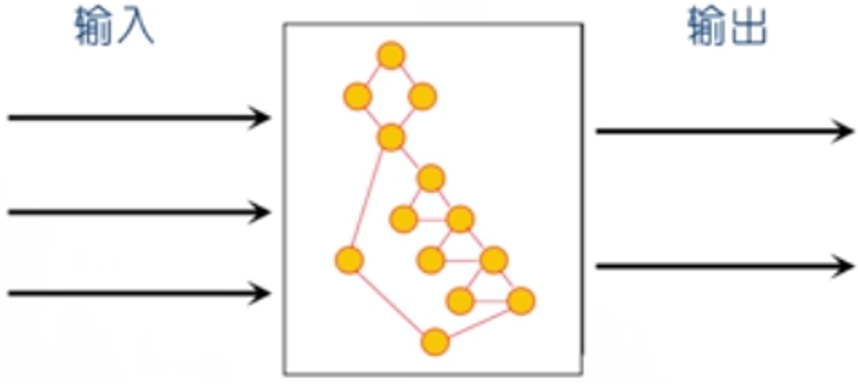
白盒测试
称结构测试、透明盒测试、逻辑驱动测试或基于代码的测试

Slide 68
静态、动态测试
静态测试
不运行代码进行的测试
动态测试
运行代码进行的测试

Slide 69
手工、自动化测试
手工测试
使用人工的方式进行测试
自动化测试
通过测试工具、测试脚本等手段，按照测试工程师的预订计划对软件产品进行自动的测试。（请看视频）

Slide 70
自动化测试—适用场合
回归测试
更多更频繁的测试
跨平台的测试
手工测试无法实现的工作
测试过程和验证点比较稳定

Slide 71
自动化测试—不适用场合
随机性测试
时间短/一次性的项目
需求变化多的项目，软件版本不稳定
涉及与物理设备交互的测试

Slide 72
第1章 软件测试核心概念
什么是软件测试
为什么进行软件测试
怎样进行软件测试
什么是软件缺陷
什么是测试用例
谁来做测试
软件测试职业前景
72

Slide 73
学习软件测试基础课程的意义
帮助开发工程师分析需求，提高代码质量
帮助产品分析师养成站在用户角度思考问题的习惯
帮助软件测试工程师扎实基本功

Slide 74
软件测试职业意义
初级软件测试工程师
测试开发工程师
测试团队管理（测试总监）
……

Slide 75
软件测试人员具备的素质
对软件测试工作有正确的认识
具有很强的沟通能力、外交能力
掌握比较全面的技术
测试中要做到“五心”（专心、细心、耐心、责任心和自信心）
要有很强的记忆力，怀疑精神和洞察力
具有探索、创新和挑战精神，努力追求完美

Slide 76
内容总结
什么是软件测试
什么是软件
什么是软件测试
从概念上得到的软件测试的目的
为什么进行软件测试
软件测试发展历程和现状

Slide 77
内容总结
怎样进行软件测试
软件测试的分类：黑盒、白盒、静态、动态、用例、缺陷
软件测试职业前景

Slide 78
Question

